Slide 1
Het Europese digitale paspoort

Slide 3
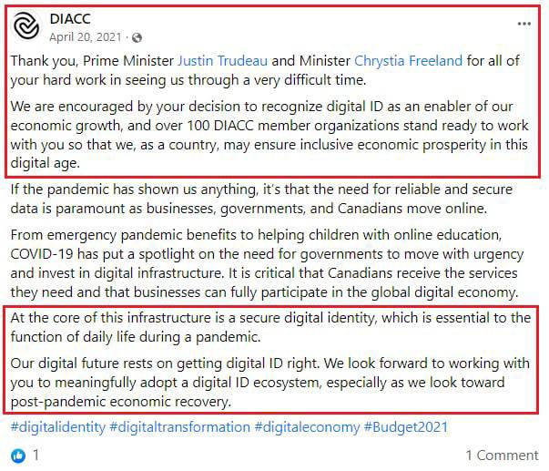

Slide 5
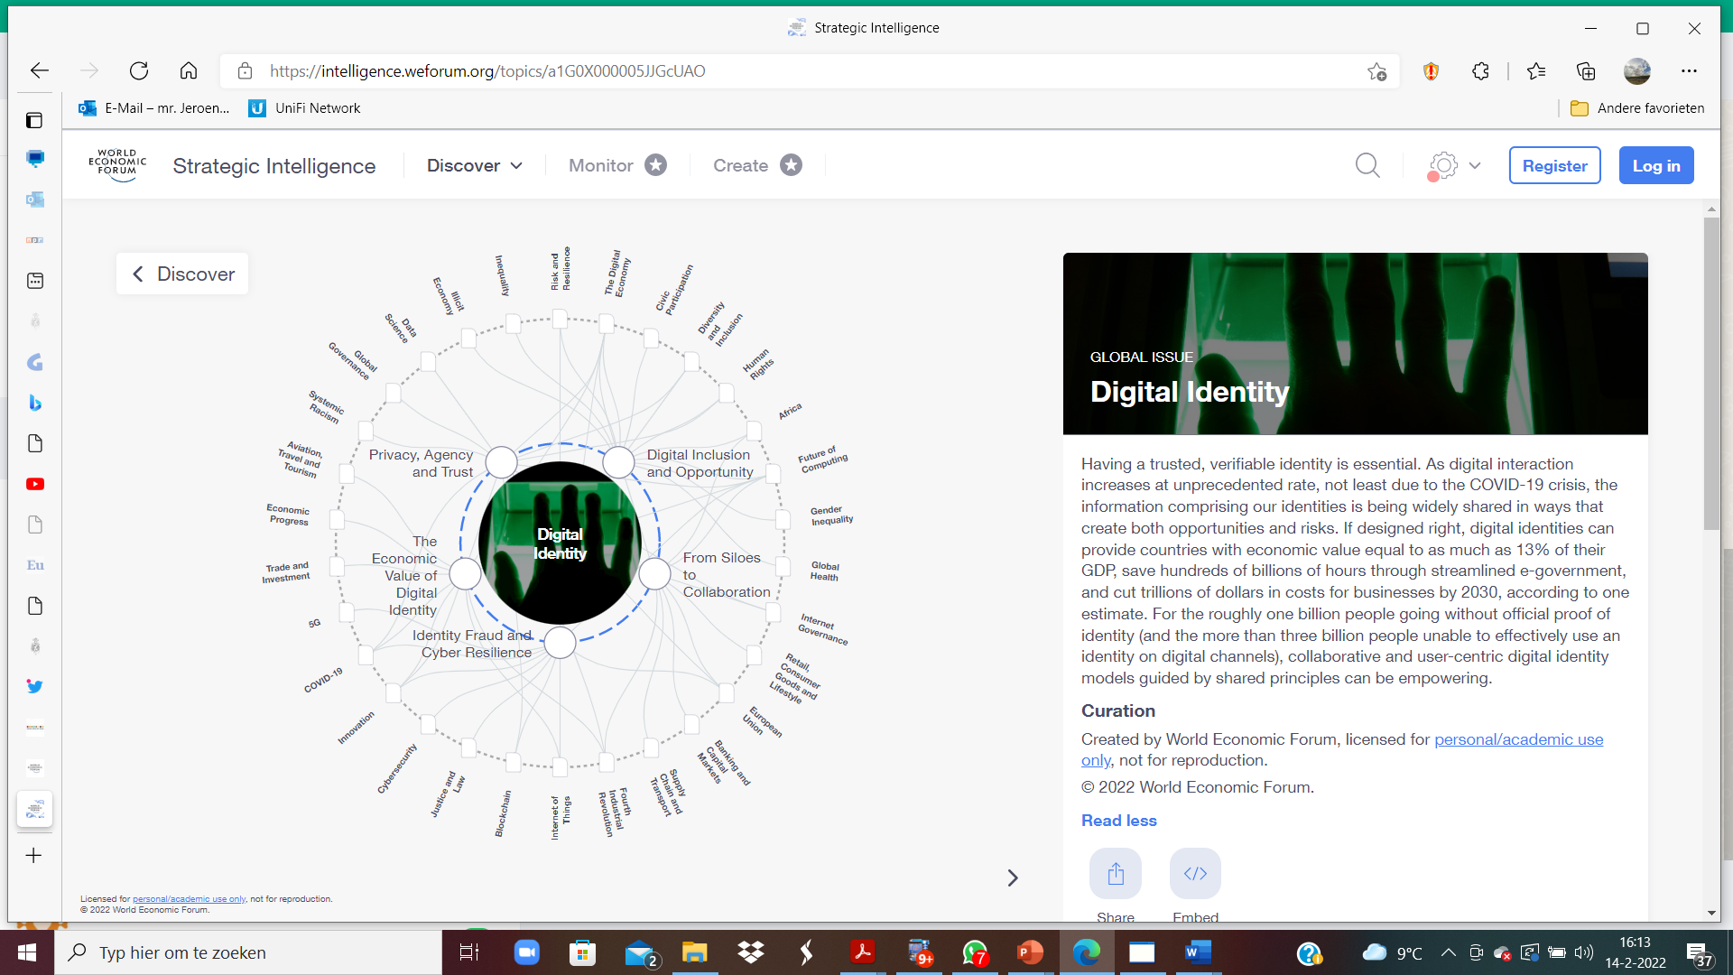

Slide 8
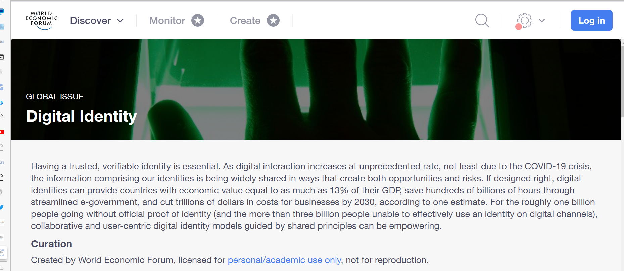

Slide 9
Voorbereiding Nederland digitale identiteit

Slide 12
Nederland is koploper

Slide 13
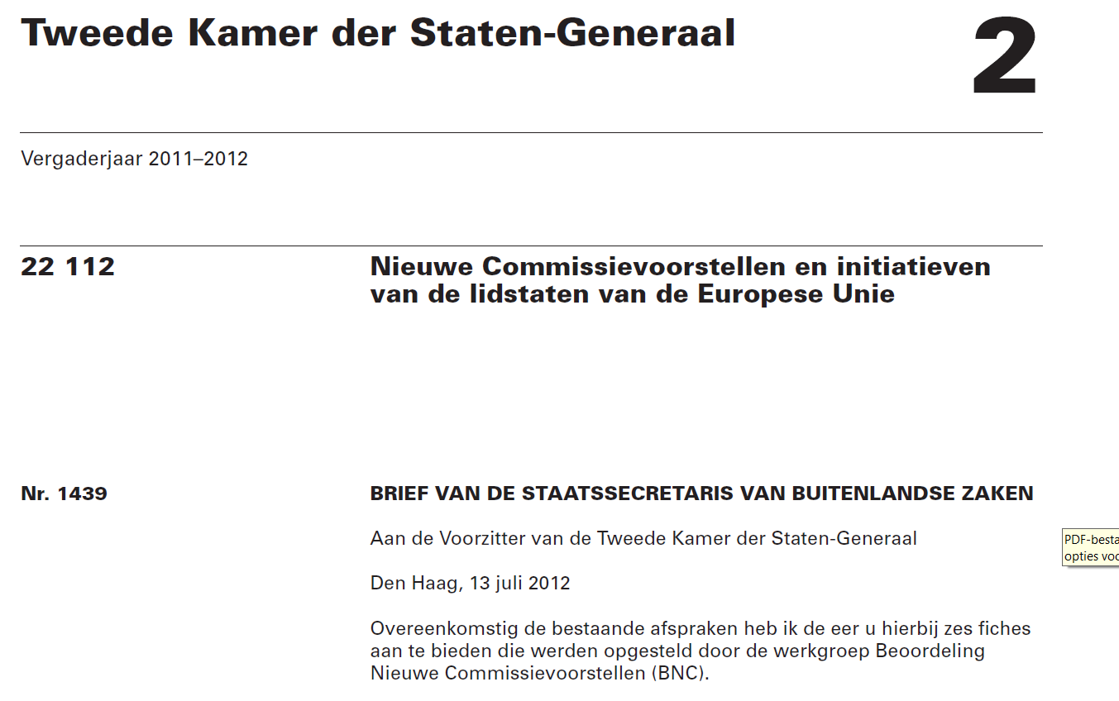
2012

Slide 15
2015

Slide 21
Defensie?

Slide 24
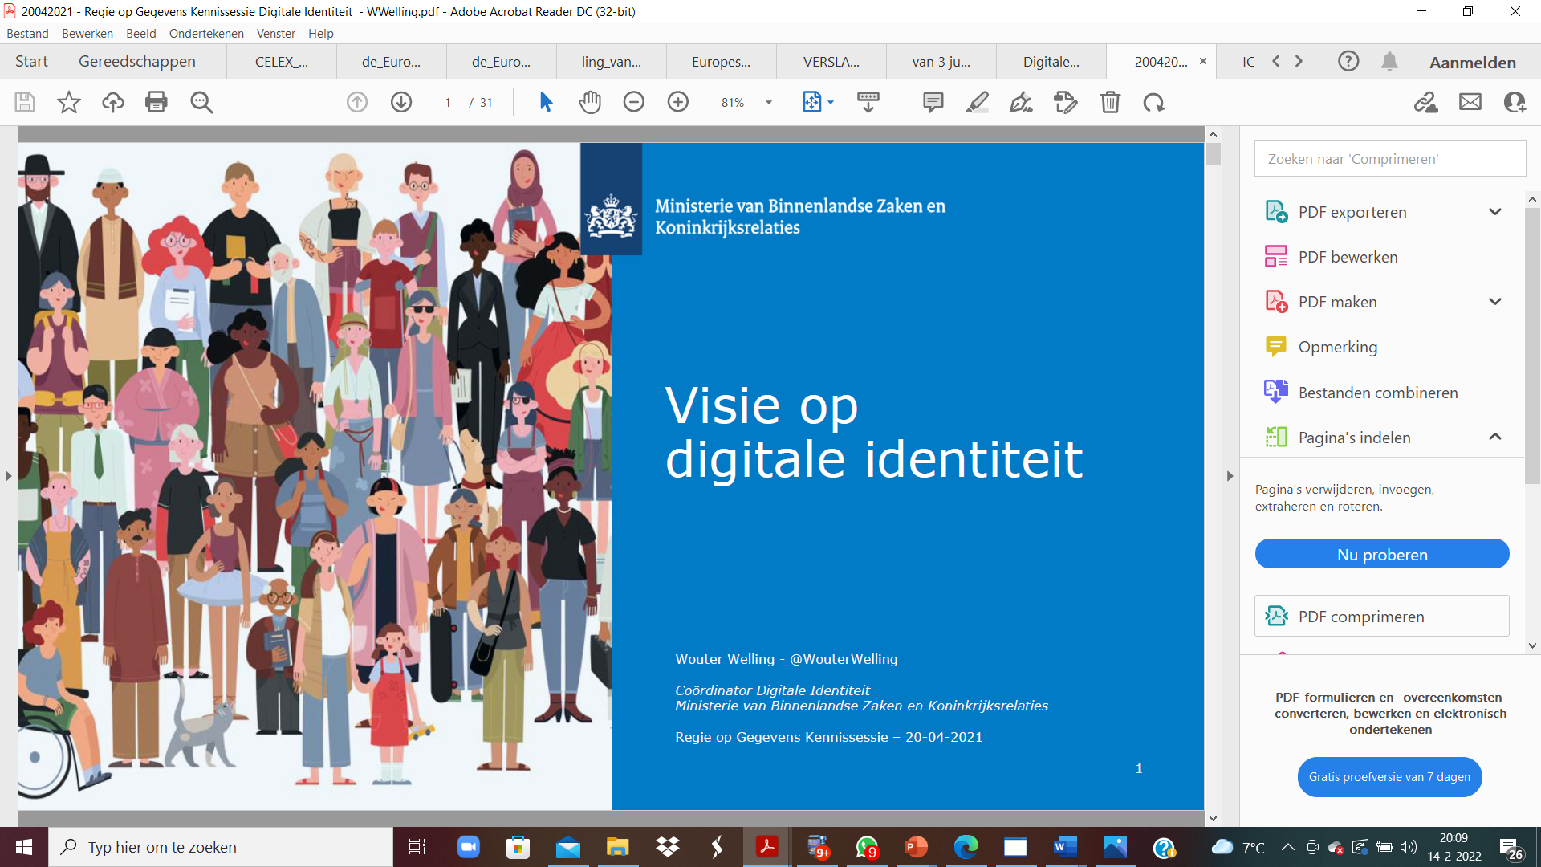

Slide 26
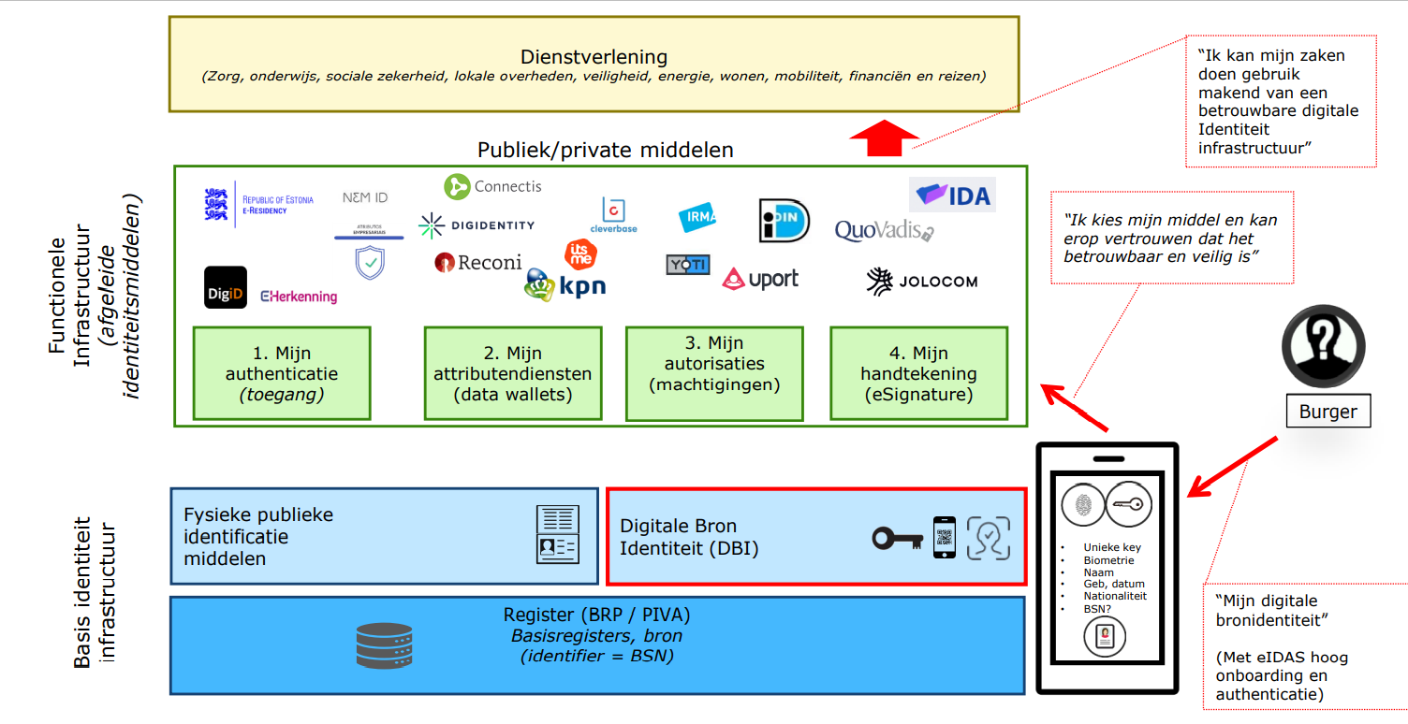

Slide 29
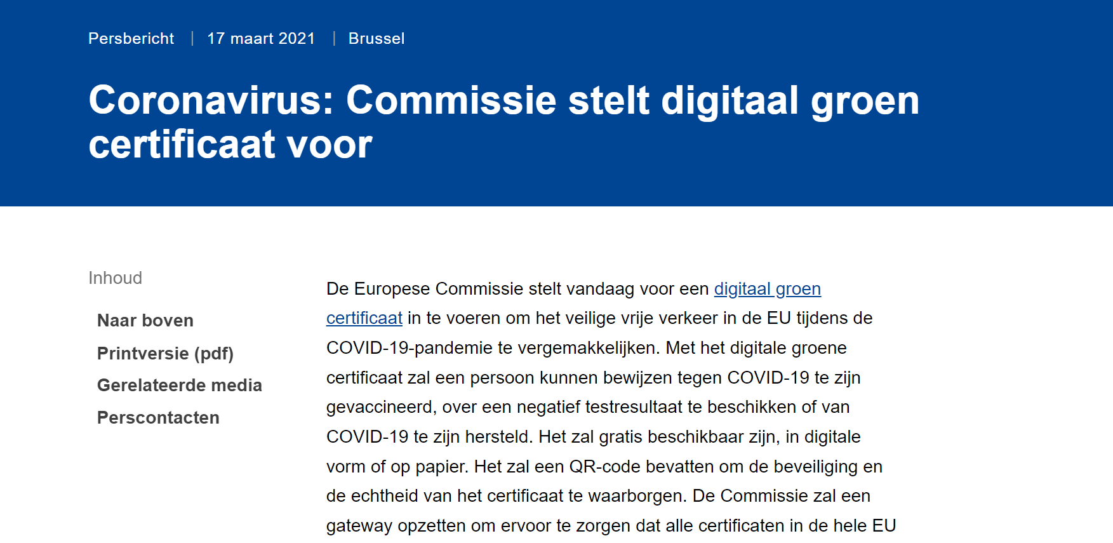

Slide 31
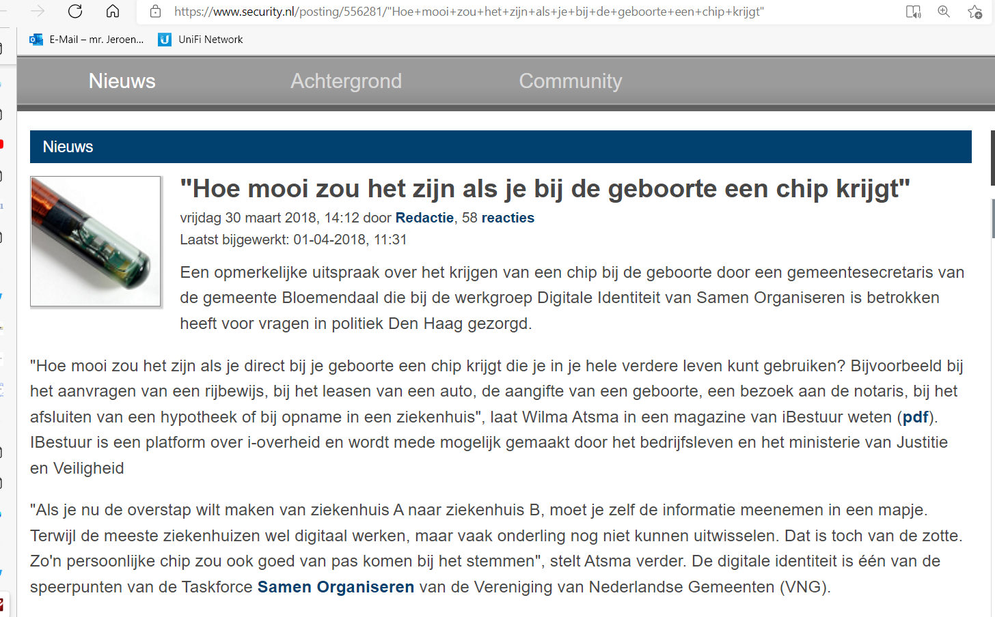

Slide 41
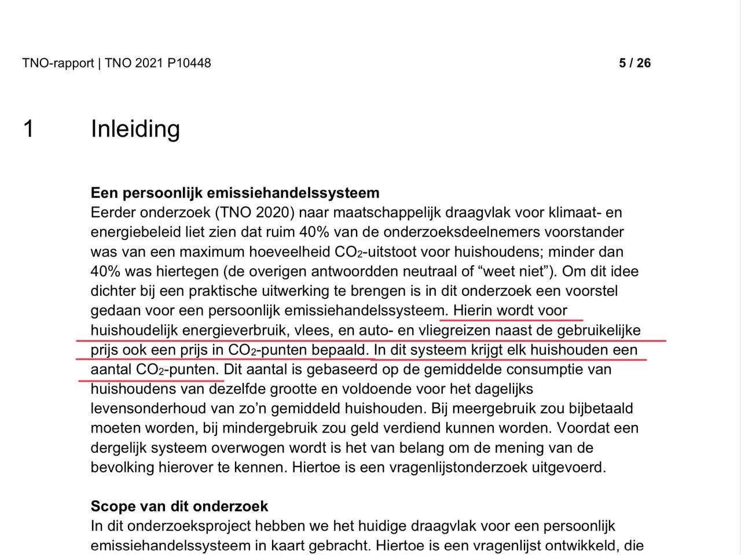
In voorbereiding: Co2-paspoort
‘Persoonlijk emisiehandelsysteem’

Slide 42
Invoering COVID-19-certificaat Verordening 2021/953 14 juni 2021

Slide 43
Doelstelling is vrij verkeer van personen en diensten te bevorderen?

Slide 44
Commissie krijgt bevoegdheid voorwaarden geldigheid certificaat aan te passen

Slide 45
Belangrijke testcase digitale identiteit?

Slide 48
Voorstel verlenging en wijziging

Slide 49
Groot succes

Slide 50
Voorstel bevordert vrij verkeer?

Slide 51
Alle Europeanen proefkonijn farmaceutische industrie?

Slide 52
Gebruik andere doeleinden

Slide 53
“Verlenging om te voorkomen dat belemmeringen ontstaan bij vrije reizen”

Slide 54
Financiering uit Digital Europe-fonds

Slide 55
Aandrijver digitale transformatie

Slide 56
Urgentie

Slide 57
Tijdelijk?

Slide 58
COVID-19-certificaat is introductie Europese digitale identiteit

Slide 60
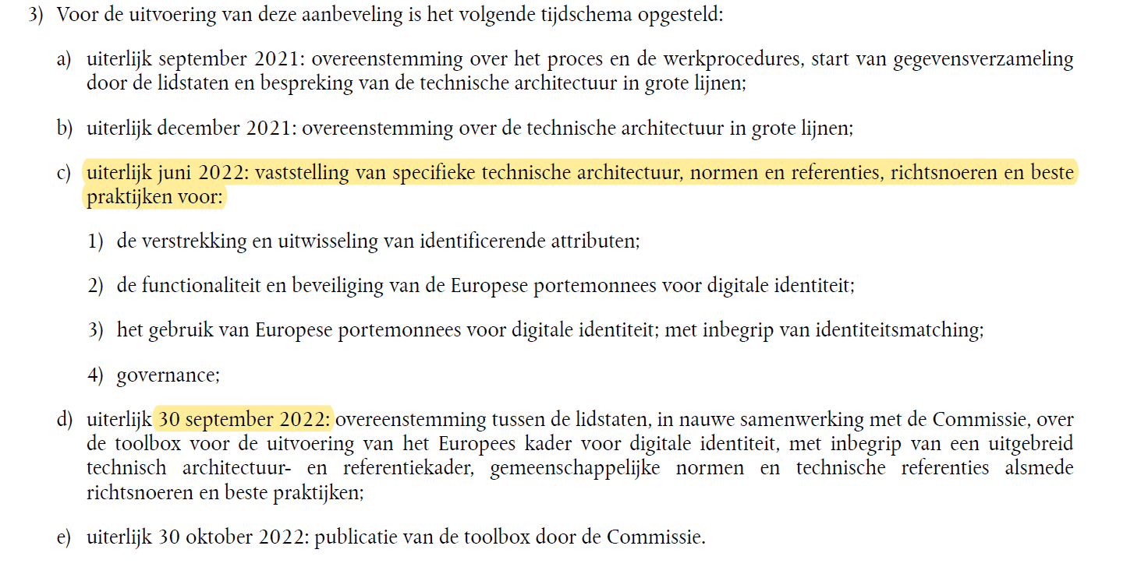

Slide 61
Onverenigbaar met EU-verdrag en EVRM

Slide 64
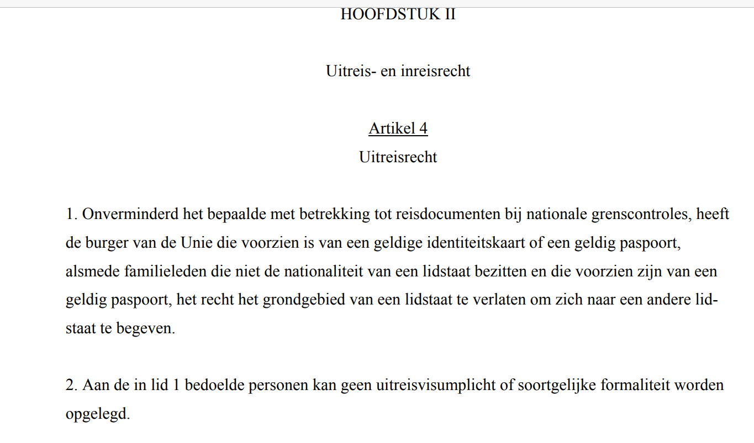

Slide 65
Aan burgers Unie kan GEEN inreisvisumplicht of soortgelijke formaliteit worden opgelegd

Slide 66
Beperking vrij verkeer op basis volksgezondheid?

Slide 67
Medische onderzoeken mogen geen systematisch karakter hebben

Slide 71
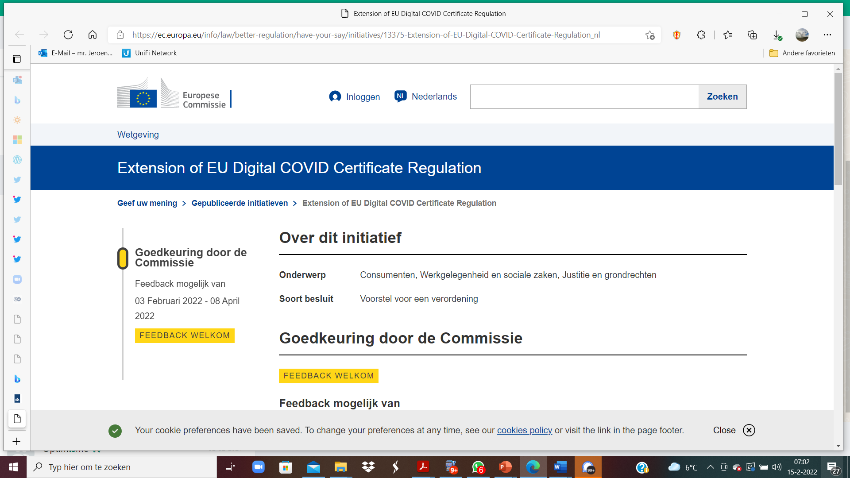
Geef de Commissie uw mening
Extension of EU Digital COVID Certificate Regulation (europa.eu)

